Slide 1
«Герой Социалистического труда, Почетный железнодорожник – Шубин Петр Алексеевич»
Автор:
Балахнина О.И.,
методист МБУ ДО «Дворец пионеров и школьников г. Курска»

Slide 2
Одна из улиц города Курска в Железнодорожном округе носит имя Шубина Петра Алексеевича, Героя Социалистического труда

Slide 3
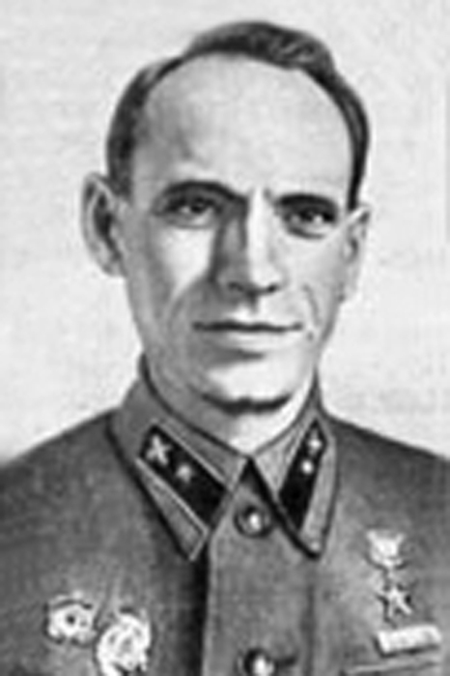
ШУБИН Петр Алексеевич
(5.10.1902–10.4.1968), железнодорожник, Герой Социалистического Труда (5.11.1943).
Сын железнодорожника.
С 1918 г. работал на железнодорожной станции Курск: телеграфистом, оператором,
с 1931 г.- диспетчером, старшим помощником начальника станции.
С июля 1939 г. - начальник железнодорожной станции Курск .

Slide 4
(Из биографии Шубина П.А.)
Шубин П.А. участвовал в обороне города Курса (октябрь - ноябрь 1941 гг.)
В 1941- 1942гг. - начальник железнодорожных станций Мармыжи (Курская обл.) и Москва - Горьковская‑Пассажирская
В феврале 1943 года назначен начальником опергруппы по восстановлению станции Курск
В апреле - августе 1943г. - начальник распорядительной станции Курск военно-эксплуатационного отделения ВЭО‑14.

Slide 5
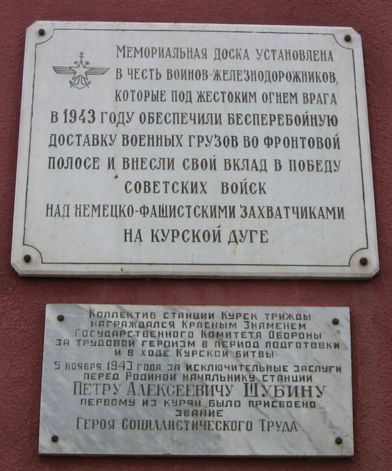
В дни подготовки и проведения Курской битвы отвечал за скорейшее восстановление разрушенных железнодорожных объектов и за бесперебойный пропуск воинских эшелонов;
за время битвы станция обеспечила прием 2513 и отправление 2732 воинских составов
После войны остался начальником станции Курск
Мемориальная доска установлена на здании железнодорожного вокзала в г. Курске

Slide 6
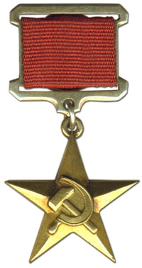
Указом президиума Верховного Совета СССР от 5 ноября 1943 года , "за особые заслуги в обеспечении перевозок для фронта и народного хозяйства, за выдающиеся достижения в восстановлении железнодорожного транспорта в трудных условиях военного времени Шубину Петру Алексеевичу присвоено звание Героя Социалистического Труда с вручением Ордена Ленина и золотой медали «Серп и Молот»,
Награжден двумя Орденами Ленина (1943, 1951 гг.), Медалью "За Отвагу" -1942 г., др. медалями,
двумя Знаками "Почетному железнодорожнику" - (1940, 1943) гг.

Slide 7
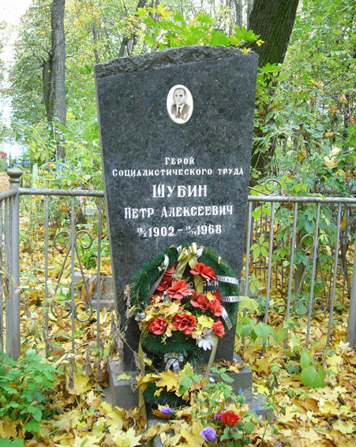
Надгробный памятник Шубину Петру Алексеевичу
установлен на Никитском кладбище в городе Курске

Slide 8
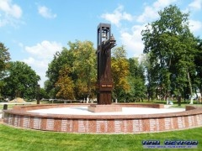
В Курске, в сквере железнодорожников открыт новый памятник, посвящённый трудовым и ратным подвигам курских железнодорожников
Открытие памятника, приурочено к 70-летию победы в Курской битве 1943 г.
Памятник в виде креста, с аркой вверху, внутри которой установлен колокол
Горизонтальная перекладина, выполнена в виде двух паровозов, марки "ОВ" (знаменитая "Овечка") и паровоза "ЭМ"

Slide 9
Память о Великой Отечественной войне сохранена в памяти потомков!
К торжественному открытию памятника, был реконструирован и облагорожен сквер
Работы по реконструкции сквера продолжаются
В недалёком будущем, в сквере, где ранее находилось старое кладбище появится часовня, в память о погребённых на этом месте жителях города

Slide 10
Благодарим за внимание!

